Slide 1
KoulutusTULKKI työelämätulkki organisaatioiden rajapinnoilla
VARUSTAMO HANKE

Slide 2
70 HENKILÖÄ VERKOSTOISTA
KOKKO-TYÖSÄÄTIÖN, TYÖLLISYYDEN KUNTAKOKEILUN, TE-TOIMISTON, NUORISTOTOIMEN, SOSIAALITYÖN, KUNTOUTUKSEN OHJAAJAT JA ASIANTUNTIJAT , OPPILAANOHJAAJAT, KURAATTORIT, AMMATILLISET OPETTAJAT

Slide 3
TAVOITTEENA ITSELLE SOPIVA RATKAISU KOHTI TYÖTÄ TAI OPISKELUA
HENKILÖKOHTAISTA OHJAUSTA, RINNALLA KULKEMISTA, VERKOSTOYHTEISTYÖTÄ, KÄYTÄNNÖN TUTUSTUMISIA, TYÖVOIMA-JA KOULUTUSPALVELUIDEN HYÖDYNTÄMISTÄ

Slide 4
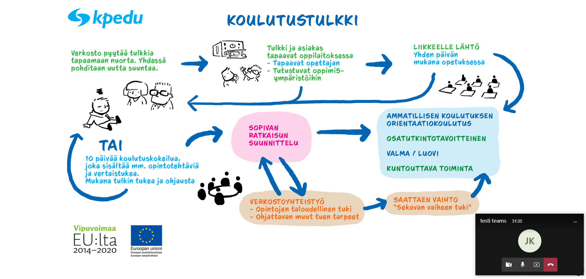

Slide 5
SAMASTA KOULUTUSALASTA KIINNOSTUNEET TUTUSTUTETAAN TOISIINSA JA SAAVAT TOISISTAAN TUKEA ESIM. KOULUTUSKOKEILUN AJAKSI
OPISKELIJA (AIEMMIN SAMAN POLUN KULKENUT) TUKEE UUTTA TUTUSTUJAA

Slide 6
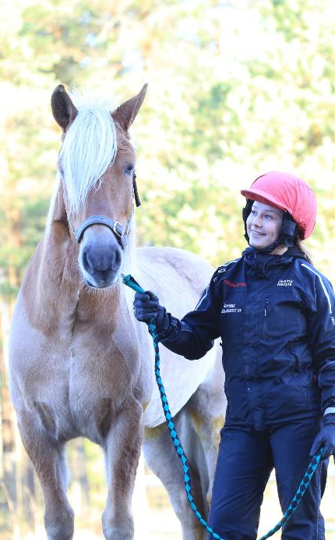
vertaistukea ja omia valintoja
On tärkeää päästä nopeasti tekemään jotakin kohti uutta tavoitetta, kun ”jumiutuneesta vaiheesta” päästään liikkeelle
Sinikka ja Malla (nimet muutettu) tutustuvat ensin tulkin avustuksella toisiinsa ja sitten yhdessä Kannuksen luonnonvara-alan opintoihin. Molemmat etenevät omissa suunnitelmissaan. Toinen ryhtyy opiskelemaan. Toinen päätyy palkkatyöhön uudelle alalle.
Koulutuskokeilu ja työkokeilu tarjoavat kokemuksia, joiden pohjalta on turvallisempaa tehdä isompia valintoja ja päätöksiä
Myös ammatilliset orientaatiokoulutukset ovat tällaisissa tilanteissa hyviä: startti hoiva-alalle, metalliuralle, rakennusalan perusteet, yksilöllinen työvoimakoulutus…. kiinnittyminen opintoihin ensin 3 kk
#tulevaisuudenosaajaksi

Slide 7

Pieniä tekoja kohti toivottua tulevaisuutta
Autetaan huomaamaan mahdollisuuksia
On erilaisia tapoja hankkia osaamista
On tärkeää, että ylipäätään aloittaa….

Slide 8
Miksi pienin askelin ?
Usein taustalla on ….
Huonoja koulukokemuksia, kiusaamista, keskeytyneitä opintoja, useita epäonnistumisia
Voimavaroihin ja toimintakykyyn liittyviä haasteita
Epäilyä, onko työ tai opiskelu vielä oikea-aikaista
Päihde- ja/ tai mielenterveysongelmista toipumista
Sosiaalisia pelkoja
Oppimisvaikeuksia
Itsetuntoon liittyviä haasteita
Köyhyyttä
Raskaita elämänkohtaloita
”Kokki etsii rauhallista työympäristöä”
”Mitä sen jälkeen, kun on päässyt irti päihteistä ja jättänyt koko ”vanhan elämän” ?
”En ole koskaan aiemmin keskustellut tällä tavalla ihmisten kanssa”
”En halua odottaa kämpillä kuolemaa”
Ohjauksesta ja pienestäkin kokeilusta tavoitellaan jotakin itsetuntoa vahvistavaa, voimaannuttavaa

Slide 9
Mitä onnistumisia ? Seuranta 1.12.2021
OPISKELEMASSA 21 HENKILÖÄ (30%)
TÖISSÄ 16 HENKILÖÄ (23 %)
14 eri koulutusalalla kohti ammatillista tutkintoa
Lisäksi kahdeksan (8) opinnot ovat jo päättyneet.
Muutamat ovat ryhtyneet opiskelemaan sivutoimisesti työttömyyden tai kuntouttavan työtoiminnan ohella esim. vieraita kieliä, psykologiaa, biologiaa jne.
Palkkatukitöissä, osa-aikatöissä, keikkatöissä, töissä julkisella sektorilla, yhdistyksessä sekä yksityisissä yrityksissä, määräaikaisissa työsuhteissa sekä työsuhteissa toistaiseksi
Esimerkiksi:
Kuntouttava työtoiminta –tulkki-armeija-tulkki- työkokeilu-tulkki- ammatillinen osatutkinto (AT)- palkkatyö työkokeilupaikassa (vähittäiskauppa)

Slide 10
Kuntouttavassa työtoiminnassa jatkaa 7 henkilöä (10%)
Mielenterveyden haasteet
Opiskeluun liittyviä suunnitelmia on tehty, mutta toteutus ei vielä ole ajankohtaista
Nuoria aikuisia
Työttömänä työnhakijana 14 henkilöä (20%)
Näistä 50% ollut hankkeen aikana kuitenkin työssä tai koulutuksessa.
Koulutukseen hakemuksia vireillä …
Rinnalla kulkemista voidaan jatkaa…. kysellään kuulumisia …
Työvoiman ulkopuolella
12 henkilöä (17%)
Vanhempainrahakaudella
Asepalveluksessa
Sairaslomalla
Työkyvyttömyyseläkkeellä
TEAK kuntouksessa

Slide 11
LOPUKSI KIITOS
Kaunis kiitos kaikille, jotka ovat kanssani tehneet yhteistyötä
Ihmiset ovat pääosin kunnon väkeä ja useimmilla on hyvä sydän ja vilpitön tahto saattaa kanssaihmisiä elämässään eteenpäin.
Ihmeitä emme voi tehdä, mutta mahdollisuus pitää antaa.

